Slide 1

集合
波波老师

Slide 2
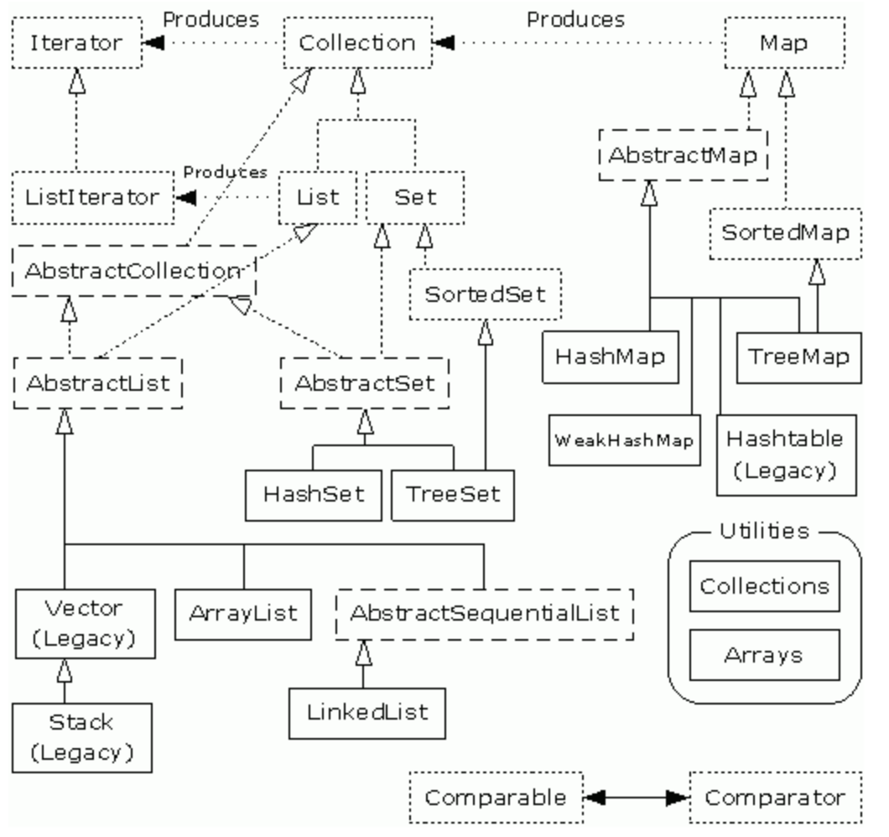
集合

Slide 3
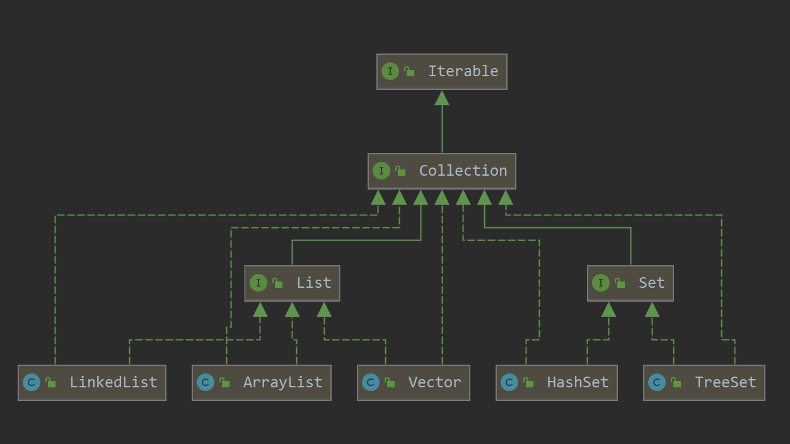
集合
Collection接口

Slide 4
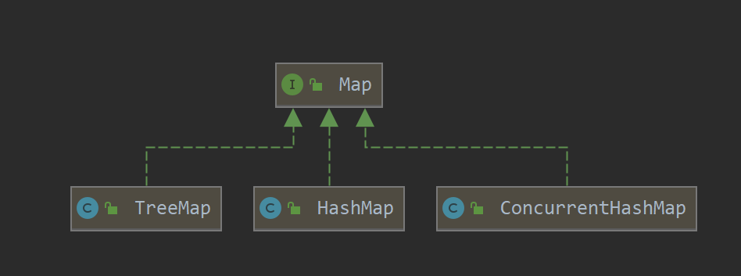
集合
3.Map接口介绍

Slide 5
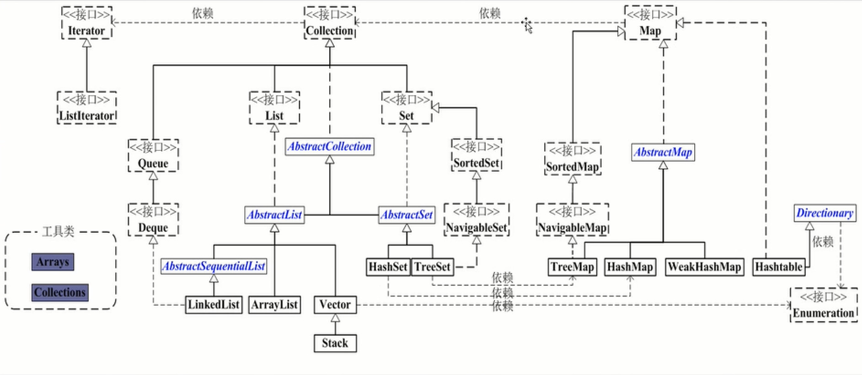
集合
两大派系相互之间的关系
HashSet本质上是一个HashMap
TreeSet本质上是一个NavigableMap
源码课论证

Slide 6
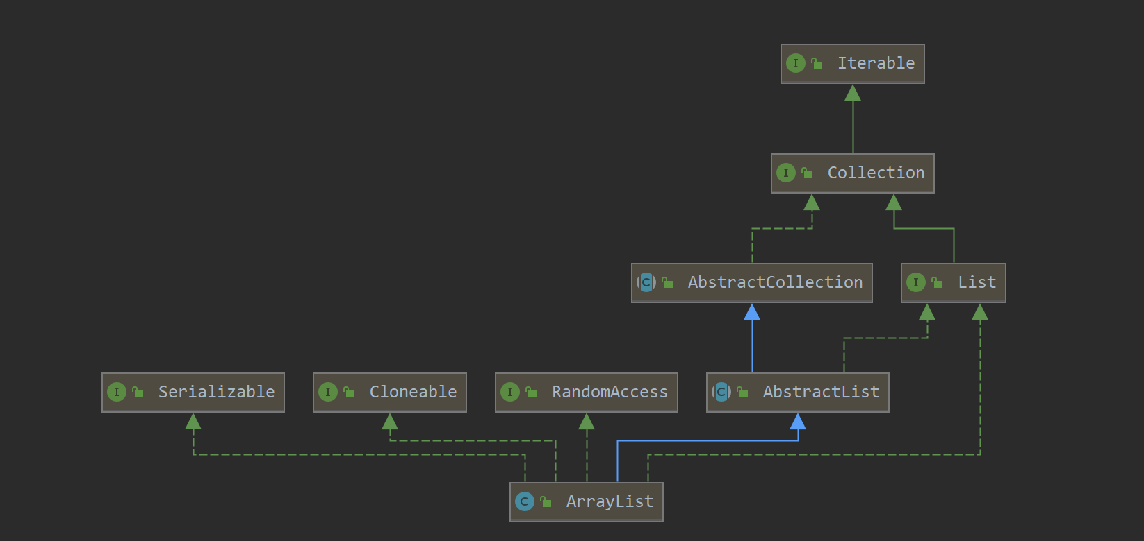
集合
List接口
ArrayList源码分析

Slide 7
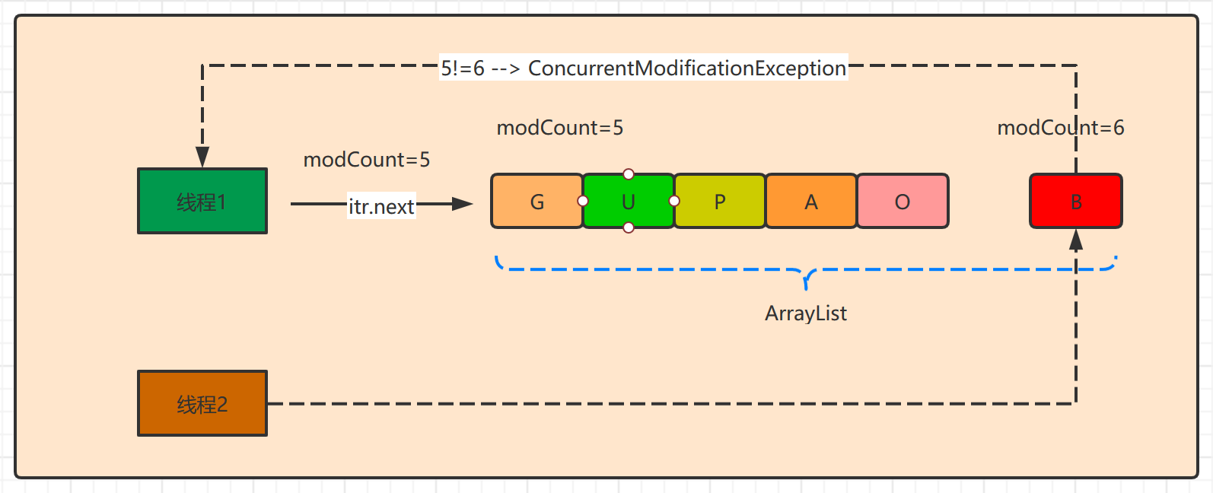
集合
FailFast机制
快速失败机制,是java集合类应对并发访问在对集合进行迭代过程中,内部对象结构发生变化一种防护措施.这种错误检测的机制为这种有可能发生错误,通过抛出java.util.ConcurrentModificationException

Slide 8
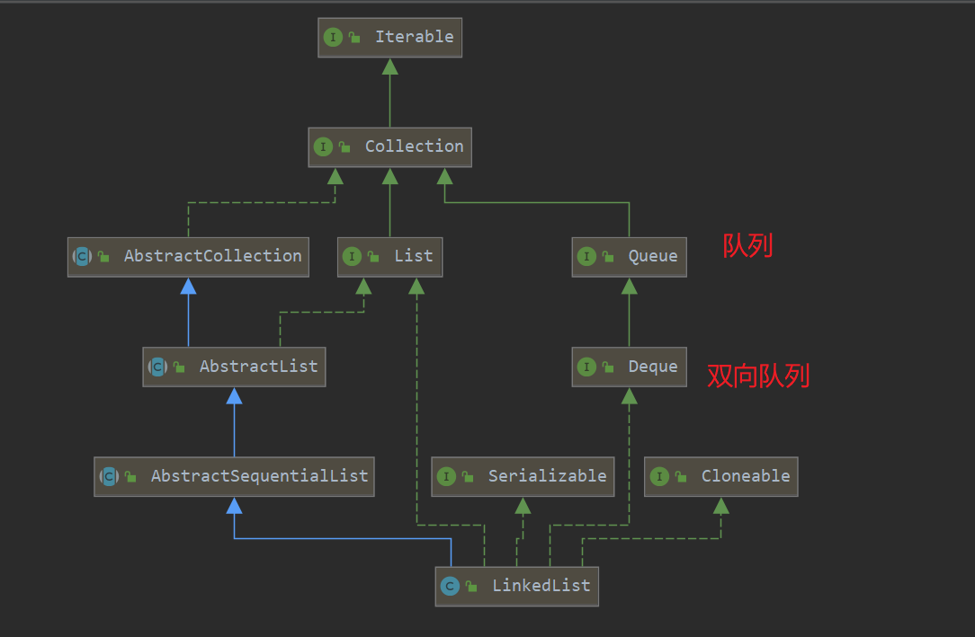
集合
LinkedList源码分析

Slide 9
集合
Vector
Vector的底层与我们的ArrayList类似.都是以动态数组的方式进行对象的存储
Vector是线程同步操作安全的.

Slide 10
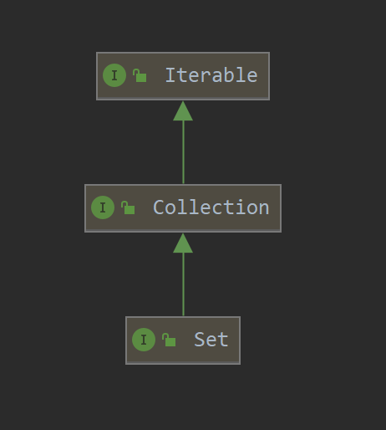
集合
Set接口
一个不包含重复元素的 collection。更确切地讲，set 不包含满足 `e1.equals(e2)` 的元素对
`e1` 和 `e2`，并且最多包含一个 null 元素

Slide 11
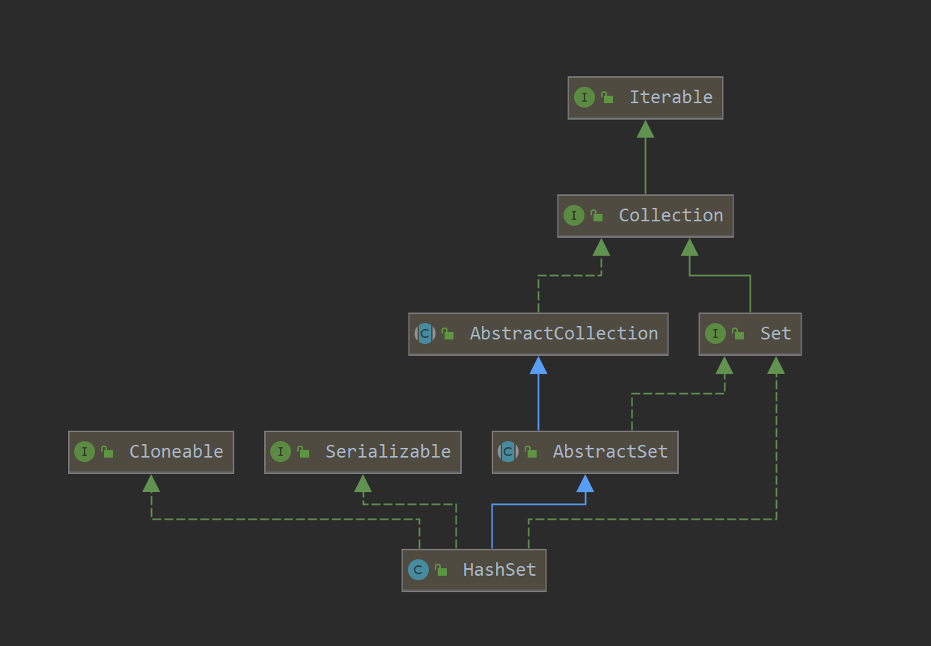
集合
HashSet
概述
此类实现 Set 接口，由哈希表（实际上是一个 HashMap 实例）支持。它不保证 set 的迭代顺序；特别是它不保证该顺序恒久不变。此类允许使用 null 元素。
特点
底层数据结构是 哈希表，HashSet的本质是一个"没有重复元素"的集合，它是通过HashMap实现的。HashSet中含有一个HashMap类型的成员变量map，在HashSet中操作函数，实际上都是通过map实现的。所以了解了HashMap就了解了HashSet。

Slide 12
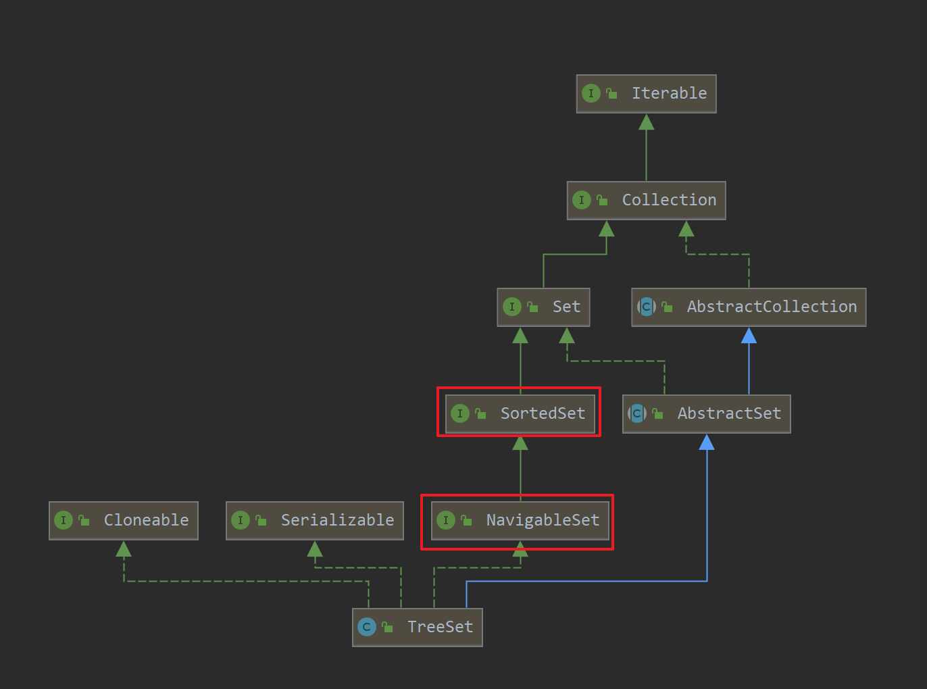
集合
TreeSet
概述
基于TreeMap的 NavigableSet实现。使用元素的自然顺序对元素进行排序，或者根据创建 set 时提供的 Comparator进行排序，具体取决于使用的构造方法。
特点
1. TreeSet 是一个有序的并且可排序的集合，它继承于AbstractSet抽象类，实现了NavigableSet<E>, Cloneable, java.io.Serializable接口。
2. TreeSet是基于TreeMap实现的。TreeSet中的元素支持2种排序方式：自然排序 或者 根据创建TreeSet 时提供的 Comparator 进行排序。这取决于使用的构造方法。同样的了解了TreeMap就了解了TreeSet。

Slide 13
集合
Map接口
Map集合的特点
1.能够存储唯一的列的数据(唯一，不可重复) Set
2.能够存储可以重复的数据(可重复) List
3.值的顺序取决于键的顺序
4.键和值都是可以存储null元素的

Slide 14
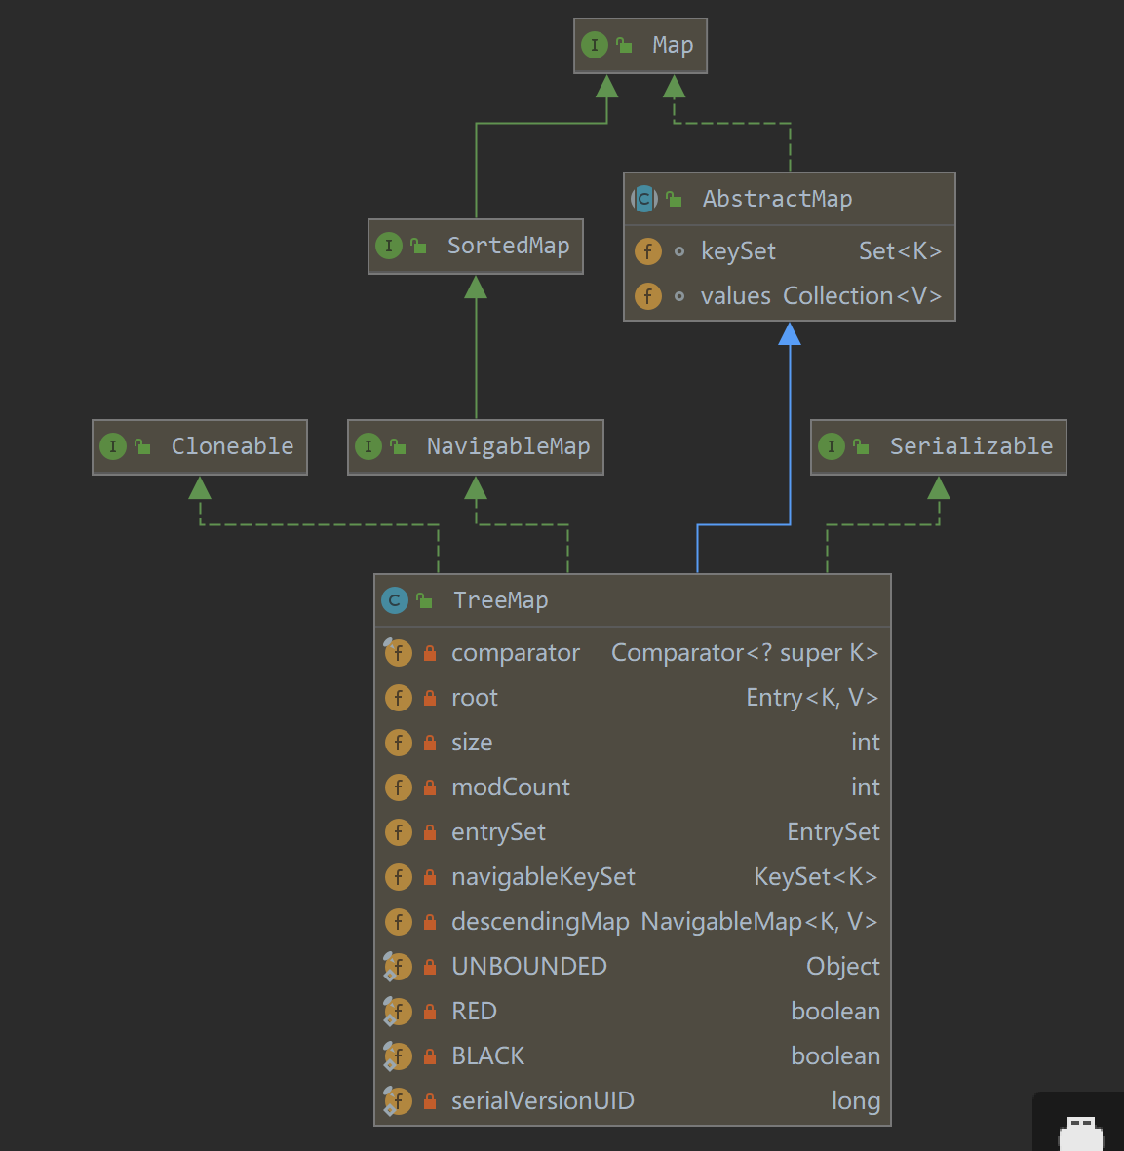
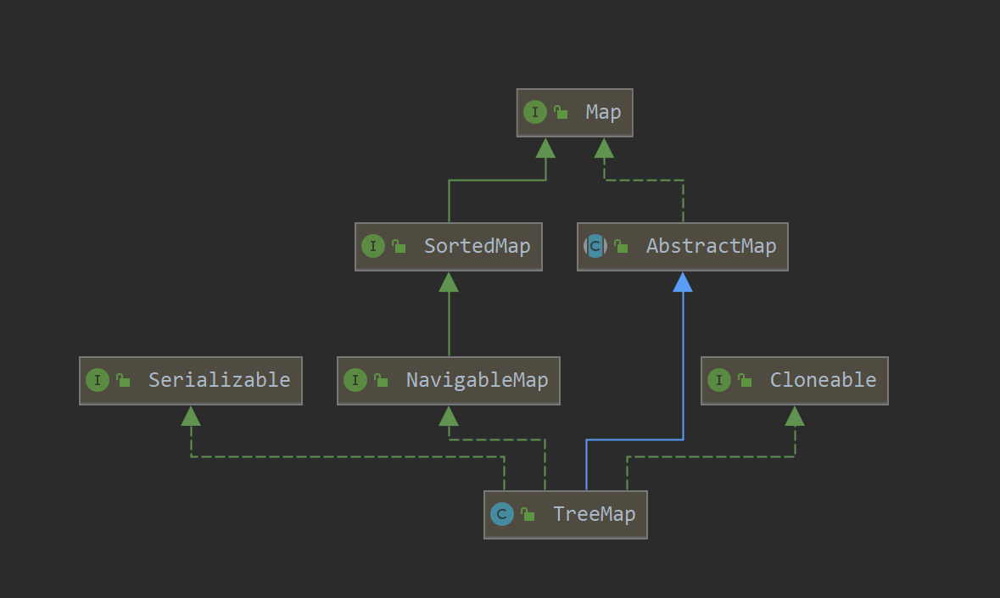
集合
TreeMap
TreeMap底层的实现原理是红黑树，所以我们要搞清楚TreeMap的底层原理，那么前提条件就是必须要搞清楚红黑树的原理

Slide 15
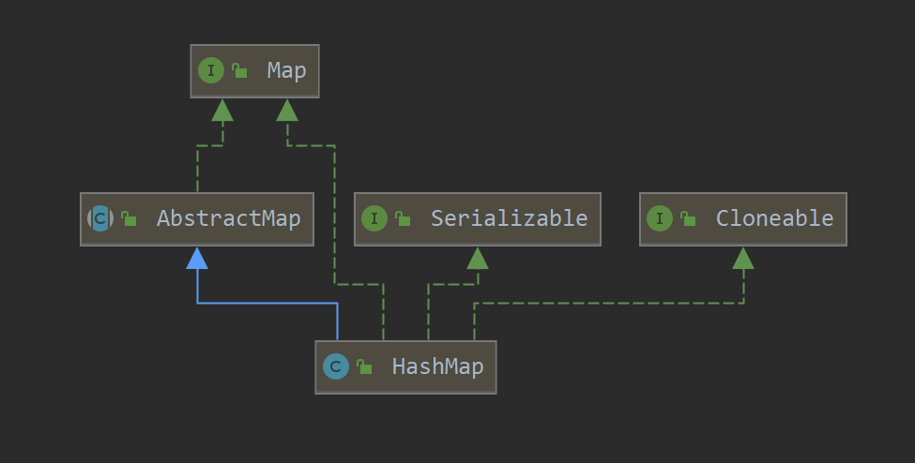
集合
HashMap

Slide 16
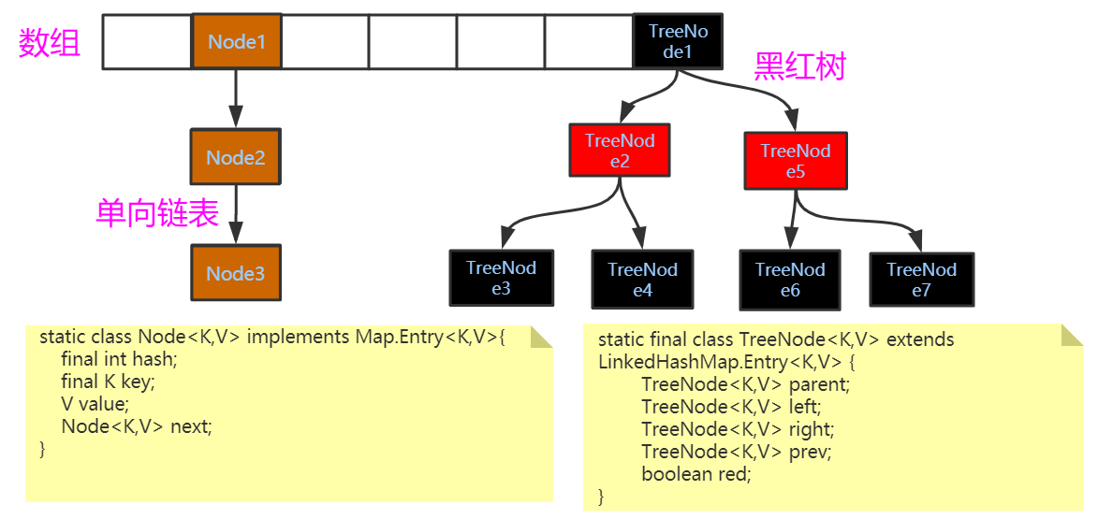
集合
HashMap底层结构
Jdk1.7及以前是采用数组+链表
Jdk1.8之后 采用数组+链表 或者 数组+红黑树方式进行元素的存储
存储在hashMap集合中的元素都将是一个Map.Entry的内部接口的实现

Slide 17
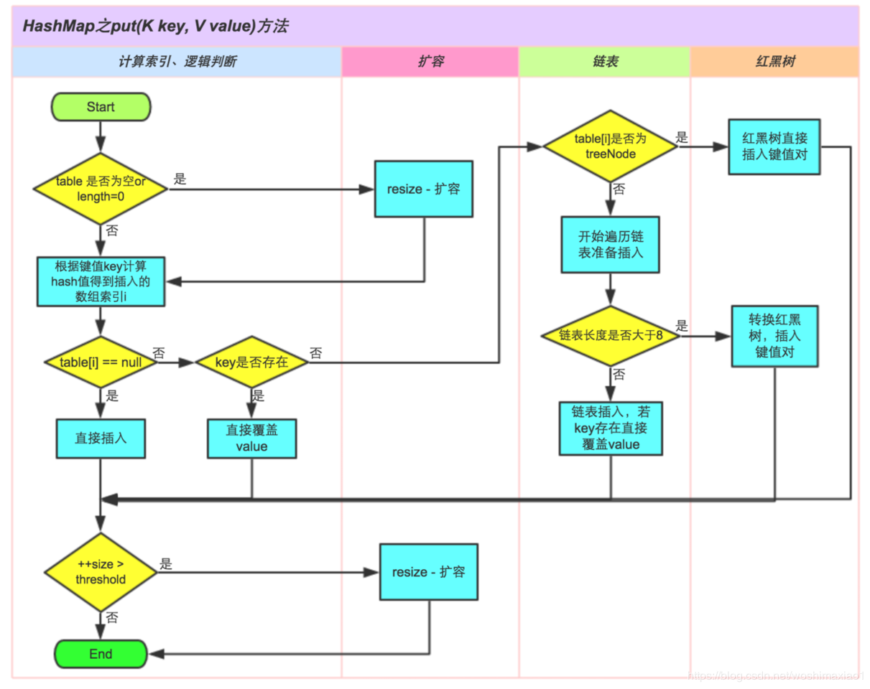
集合

Slide 18
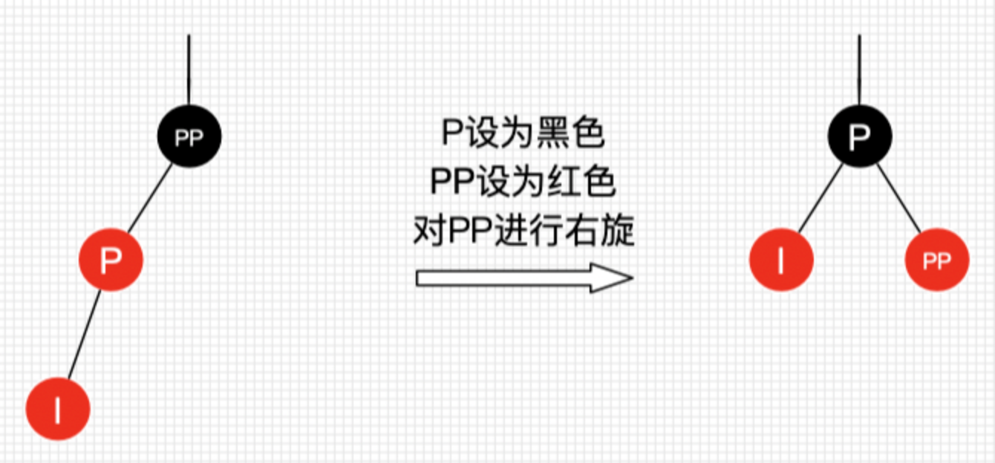
集合
红黑树 - 插入场景3.2.1：插入结点是其父结点的左子结点

Slide 19
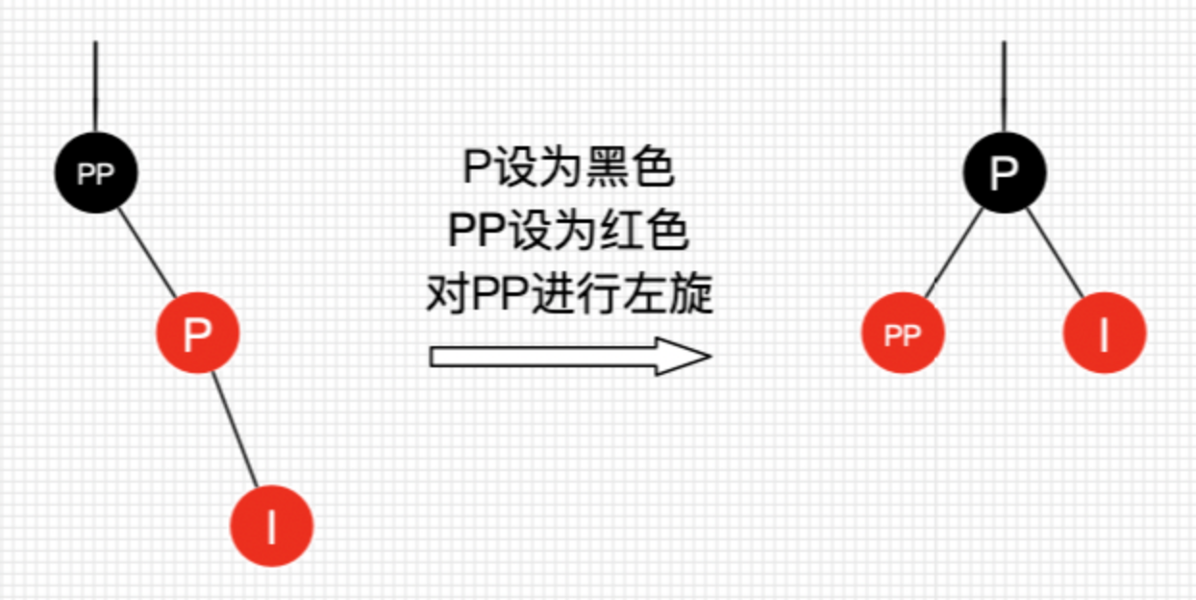
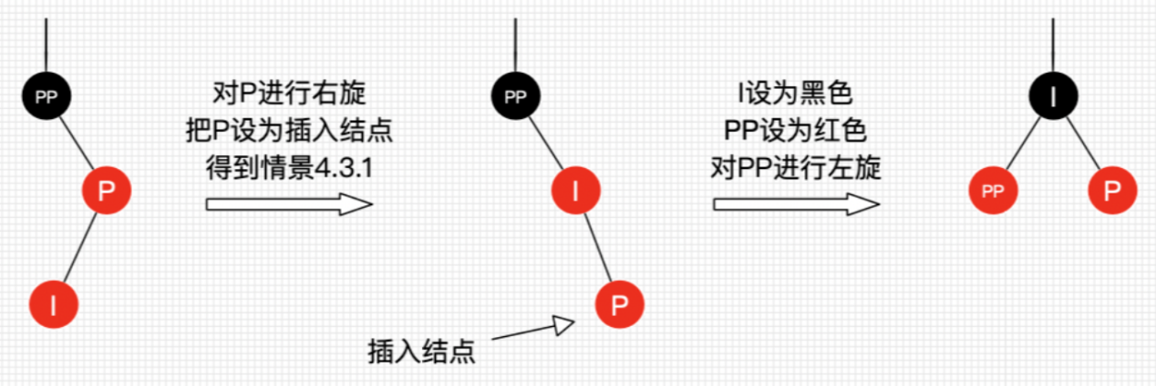
集合
红黑树 - 插入场景3.3：叔叔结点不存在或为黑结点，并且插入结点的父亲结点是祖父结点的右子结点

Slide 20
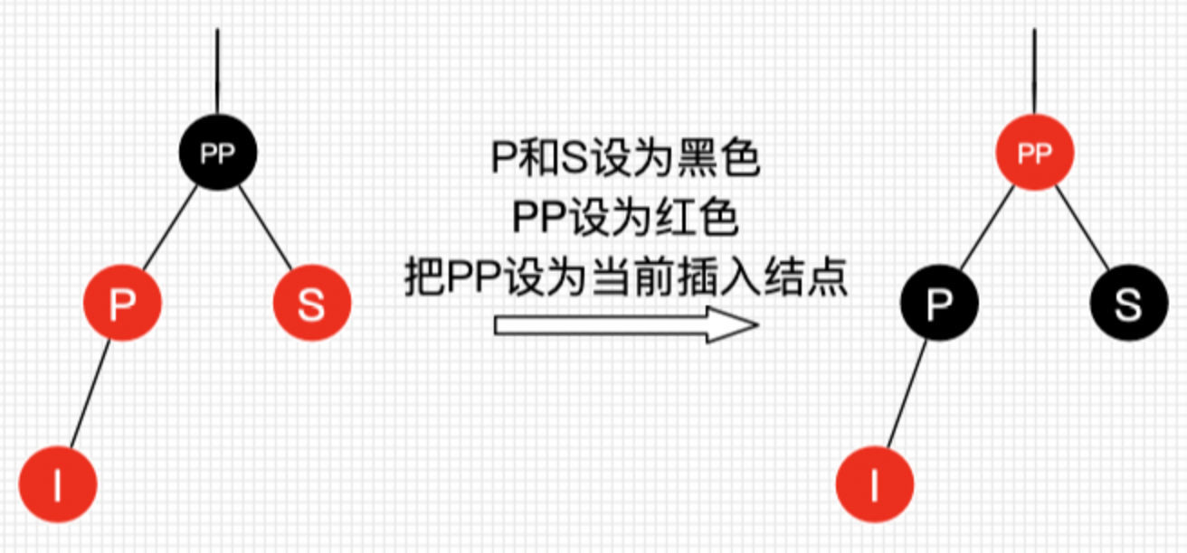
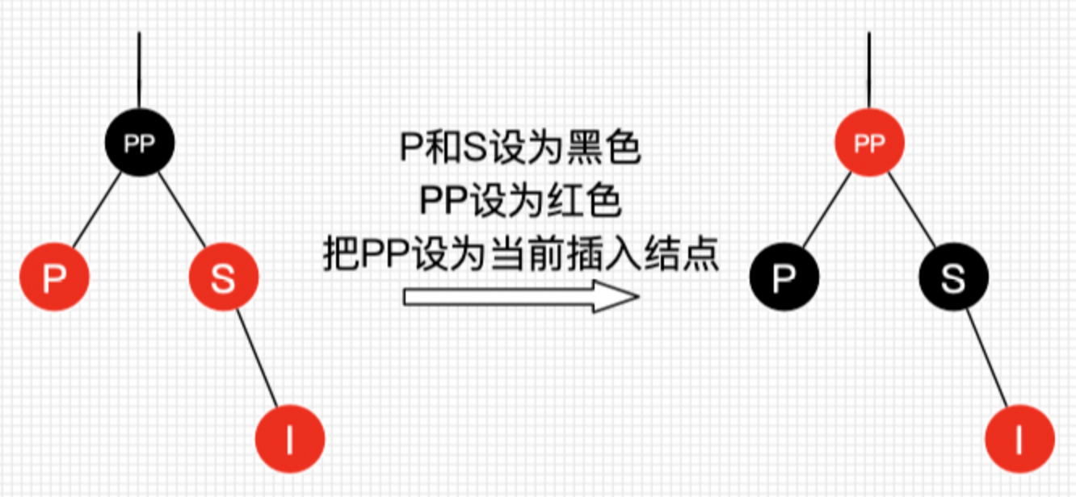
集合
红黑树 - 插入场景3.1：叔叔结点存在并且为红结点
从红黑树性质4可以，祖父结点肯定为黑结点，因为不可以同时存在两个相连的红结点。那么此时该插入子树的红黑层数的情况是：黑红红。显然最简单的处理方式是把其改为：红黑红。

